Slide 1
主题探究： 从北京、湖北看地理环境对人类的影响（二）》
朝阳区线上课堂·高一地理
中国人民大学附属中学朝阳学校 张 颖

Slide 2
区域人口数量变化
问题1：湖北省的人口数量变化
2017年全省人口5902万，2018年全省人口5917万，总计增长15万。当年自然增长率为4.90‰，死亡率6.96‰，计算自然增长人口和出生率。
自然人口增长289198，出生率11.86‰
15万远小于29万，请思考湖北省人口数量变化的原因？
区域人口数量变化是出生死亡与迁入迁出共同作用的结果。

Slide 3
以人口变化为例讨论自然与社会经济条件 对人类活动的影响
区域人口数量变化
1自然增长率=出生率—死亡率
2机械增长率=（年内迁入人口数—年内迁出人口数）÷年平均人口数×100%

Slide 4
武汉是一座英雄的城市
武汉 | 1980年 | 1990年 | 2000年 | 2010年 | 2019年
人口 | 2516000 | 3417000 | 6638000 | 7515000 | 8837300
GDP(亿元） |  | 161 | 1207 | 5566 | 16000
武汉是湖北省省会，中部六省唯一的特大城市，全国重要的工业基地、科教基地 。武汉市地处长江黄金水道与京广铁路大动脉的十字交汇点，历来被称为“九省通衢”之地，是中国内陆最大的水陆空交通枢纽。构建成武汉与京津冀、长三角、珠三角、成渝城市群城市“5小时”的高铁辐射圈。

Slide 5
武汉是一座幸福的城市
2018年武汉变得炙手可热，新一线城市让投资人趋之若鹜。武汉正加快建成以全国经济中心、高水平科技创新中心、商贸物流中心和国际交往中心四大功能为支撑的国家中心城市。逃离北上广的年轻人也纷纷选择这个有活力、但房价又不太高的地方落户。学历落户是最直接也最简单的落户方式了，只有你是大学毕业，只要你有毕业证、学位证，不管你是大专本科，还是硕士博士，都可以凭大学文凭直接落户。
问题3：请思考武汉吸引大学生落户的有利条件？

Slide 6
武汉吸引大学生落户的有利条件
人口迁入地
经济发达
政策支持
服务完善
交通便利
气候地形
河流地貌
植被
土壤
地形地貌

Slide 7
人口迁移的推力和拉力
迁出地
迁入地

Slide 8
迁入地：北上广深拉力大
经济发达，工作收入高，医疗教育完善……
迁出地：豫皖湘赣贵鄂推力强
劳动力剩余，收入低……
2010-2020？
时间在变，空间不同， 区域人口迁移也会改变

Slide 9
人口迁入对北上广深的影响
提供劳动力保障经济发展，
医疗教育等社会服务负担加重……
人口迁出对豫皖湘赣贵鄂的影响
缓解劳动力剩余，增加收入，
人才外流，人口年龄/性别结构失衡……

Slide 10
人口迁移对区域发展的影响

Slide 11
人口迁移对区域发展的影响
资源
人口
迁移
1
2
环境
3
经济
迁出地 | 有利影响 | 不利影响
迁入地 | 有利影响 | 不利影响

Slide 12
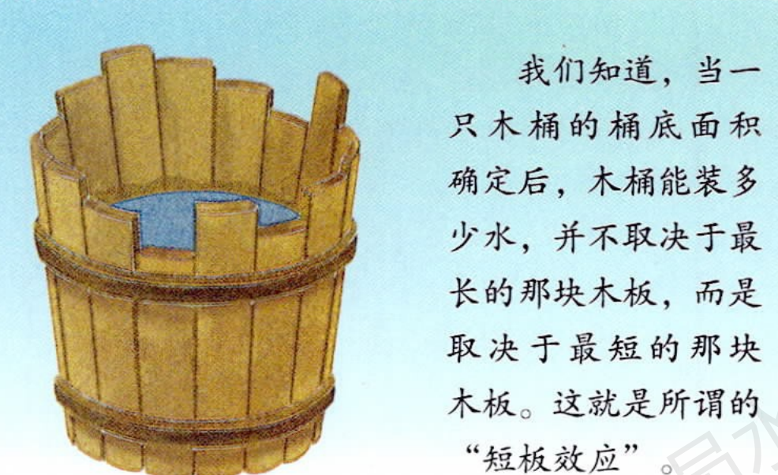
问题4：从资源角度看北京人口数量
气候地形
河流地貌
植被
土壤
地形地貌
世界人均水资源占有量8500㎥
中国人均水资源占有量2100㎥
北京人均水资源占有量200㎥
水资源是制约北京人口增长的重要原因
从420万人到2170万人，北京如何解决水资源短缺。
经济投入
科技发展
合理消费

Slide 13
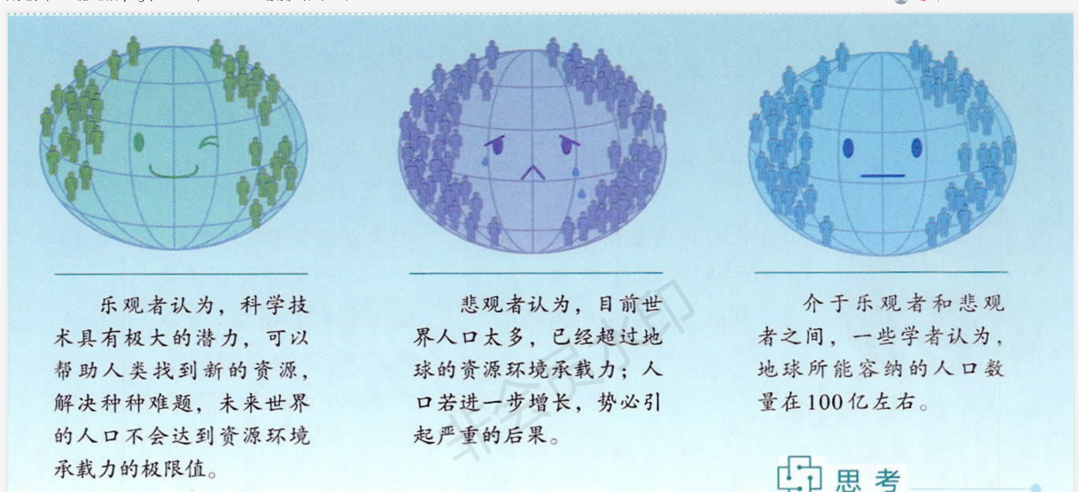
保证资源合理开发利用，保护生态环境良好
该区域能够承载的最大人口数量
2019年世界人口突破75亿
资源环境承载力

Slide 14
资源
正相关
经济科技
正相关
消费
负相关
保证资源合理开发利用，
保护生态环境良好
该区域能够承载的最大人口数量
资源环境承载力

Slide 15
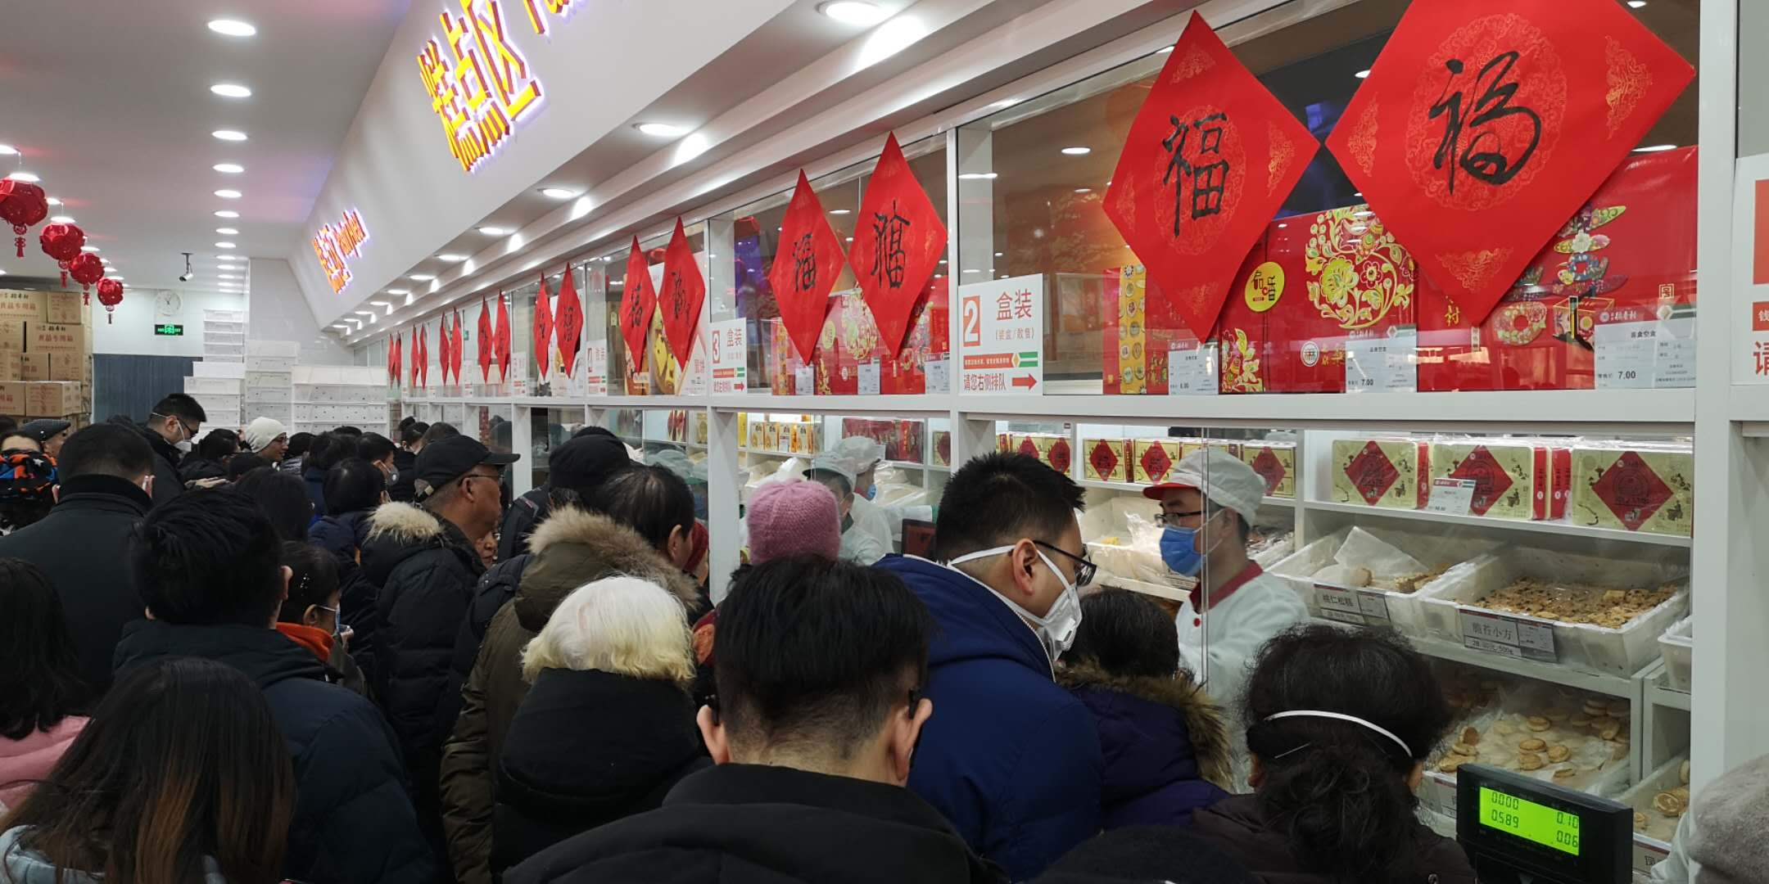
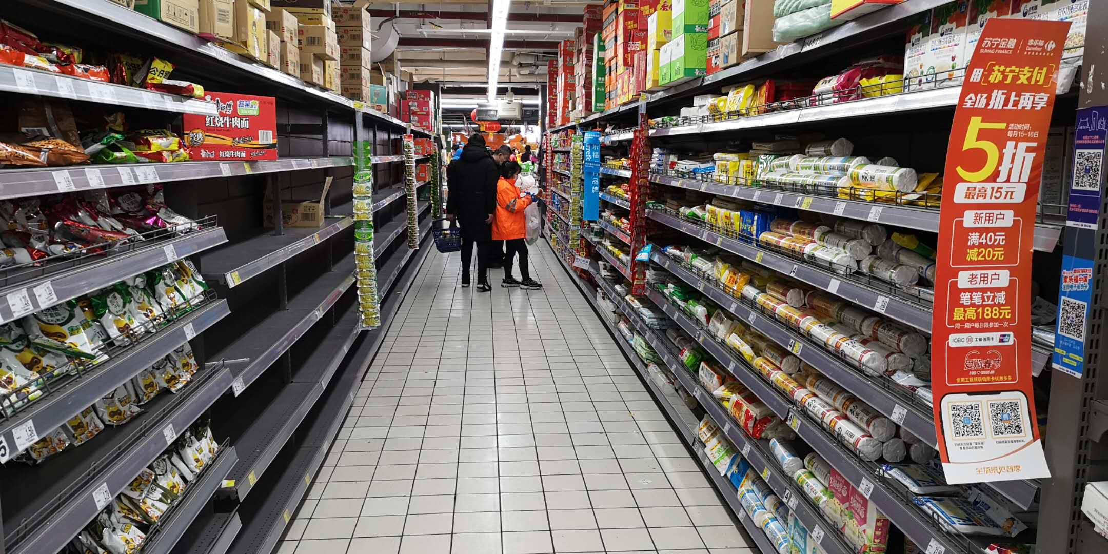
自2017年开始北京人口总量持续减少，请说出这个变化的积极意义
资源环境压力减少，缓解城市问题
努力实现合理的生活方式，健康的生活水平，不妨碍未来生活质量
逐步接近区域人口合理容量

Slide 16
越来越多的人类啊，你们想怎样度过每一天？在意我或者忽略我，我并不在乎。你们的行为决定你们的命运，不是我的，我是大自然，我将继续存在，我随时都在进化。而你们呢？

Slide 17
谢谢您的观看
北京市朝阳区教育研究中心 制作

Slide 18
问题1：美国的人口数量变化
美国2019年总人口约3.268亿
人口增长率继续保持下滑，人口自然增长数量降至95.7万。
计算2019年美国人口自然增长率。
2.96‰
2019年实际净增约155万。哪里出现了错误？
2018年至2019年移居美国的国际移民净增数量为59.5万人

Slide 19
大航海时代——发现新大陆

Slide 20
迁入地：英国，法国，德国等欧洲发达国家。
经济发达，工作收入高，社会福利完善……
迁出地：亚洲，非洲等发展中地区。
劳动力剩余，收入低，战争，灾害……

